Slide 2
قبل البدء: هذا العرض مناسب لأن يكون دورة تدريبية لبر الأمهات
مناسب للطلاب والطالبات
مناسب في حلق تعليم القرآن ومجاميع التوعية.
قابل للتعديل بحسب الفئة الموجه لها الخطاب.
مناسب لنشره في المواقع الاجتماعية والمنتديات الإلكترونية والأيميلات
مناسب للاجتماعات العائلية.

Slide 3
البداية

Slide 4
لماذا الدورة ؟

Slide 5
ألفت كتب (150طريقة ليصل برك لأمك)
فطبع منه خلال 4سنوات 40ألف نسخة
تم الاستفادة من المحتوى في جوال مجهدها عبر قناة المجد
فذكرت أنه يجب أن يكون هناك دورات (لبر الأم)..فكان هذا العمل..لعله يكون بذرة طيبة
أجريت لقاء في إذاعة الشارقة من الدكتور فهد السندي
تم طرح المحتوى في برنامج (كيف تتعامل مع الله) في mbc مع المبدع مشاري الخراز
انتشر في الشبكة العنكبوتيه –بفضل الله- كإنشاد الزهور في الربيع

Slide 7
نحفظ النصوص ونجهل التطبيق
المجتمع لا يساعد
أنا هنا لأجيب على تساؤلاتكم..
كيف أكون قائداً في البر؟
ماذا أفعل من أجل أمي
كيف طريق للبر
مصاعب الحياة تحول بيني وبينها؟

Slide 8
الأصدقاء
الهوايات
المدرسة
الأشغال
الوالدين
السفر
الأنترنت
التلفزيون
البلاك بيري
المباريات

Slide 9
فتابع معنا لتنعمم ببرها
Notes:
المفروض أن تخرج بإقتراحات تغير حياتك..

Slide 10
قصة الأم العوراء

Slide 11
كان لها طفل صغير توفي أبوه وهو صغير..وكانت عوراء مريضة..فتحملت الفقر والعوز وشغف العيش من أجله

Slide 12
ومع غروب شمس كل يوم تحضن طفلها..فتحلم أحلام جميلة..مرة تحلم أنه دكتور ومرة وزير ومرة ضابط

Slide 13
وعندما كبر طفلها ذهبت به إلى المدرسة لتحقق أحلامها..ولكن تفاجأت أن رسوم الدراسة مرتفعة..

Slide 14
وعندما رأتها مديرة المدرسة بائسة حزينة..فقالت لها المديرة يوجد لدينا وظيفة مستخدمة..ويدرس لدينا أبناء العاملين بالمجان..فوافقت على العمل....

Slide 15
أصبحت تذهب إلى المدرسة مع أبنها..هو يدرس وهي تعمل..تنظف الفصول ودورات المياه والممرات

Slide 16
سارت في أول الأمر الأمور كأجمل ما يكون..الابن سعيد بدراسته..والأم تعمل وتوفر المال من أجله

Slide 17
بعدما كبر الابن .. بدأ الطلاب يتساءلون هل أمك هي المستخدمة العوراء..فيتحرج من ذلك

Slide 18
في يوم من الأيام حصلت مشادات بينه وبين بعض الطلاب..فعيروه فقالوا : يا ابن العوراء

Slide 19
فخرج مهموماً حزيناً..ولما حضر إلى البيت قال لأمه..متى تموتين..فحزنت ولكن لم تؤاخذ طفلها..وضمته وقالت عندما أحقق كل أحلامك

Slide 20
كبر وتدرج بالعلم..وبعد التخرج تعين في كبرى الشركات..ثم سافر للعمل في مدينة أخرى

Slide 21
غادرها..وبقيت الأم وحيدة..وحزينة لفراق أبنها

Slide 22
حقق أبنها نجاحات عدة..وتنقل بين شركات كبرى..وتزوج وأنجب أطفال..وسكن في قصر مشيد..

Slide 23
بعد مدة طويلة..تذكرت الأم أيامها الخالية..ولحظاتها الجميلة مع أبنها..وقررت عمل مفاجأة له..فتزوره في مدينته البعيدة..

Slide 24
سافرت إليه..وقلبها تزداد خفقاته كلما اقتربت من أبنها

Slide 25
وصلت إلى قصر مشيد..كتب على لوحة خارجية اسم أبنها عليه..فدمعت عيناها..فرحاً بنجاحه في حياته

Slide 26
طرقت الباب..وفتحت لها حفيدتها التي لا تعرفها..فهربت منها خائفة من عور عين الأم

Slide 27
فلما وصلت الابنة إلى أبيها قالت أن لدى الباب امرأة مرعبة..خرج الأب بسرعة ليرى من عند الباب

Slide 28
لما وصل الأبن للباب وجد أمه مبتسمة فقال: لماذا أتيت لقد ارعبتي أبنائي..عندما أشتاق إليك سوف آتي بنفسي

Slide 29
عادت الأم حزينة..و اختارات أن يعيش أبنها بسعادة وتعيش هي بحزن..وألم ..ولوعة..

Slide 30
بعد فترة وصل ساعي البريد ومعه رسالة..ولما أستلمه الابن وجد أن الرسالة من أمه..وفيها ..الرسالة التالية :

Slide 31
قرأ الرسالة..وقد كتبت فيها..لقد مرضت من بعدك كثيراً..وفضلت ألا أزعجك..ولقد أخبرت جيراني أن يوصلوا لك الرسالة (إن مت) وإن وصلتك هذه الرسالة فإنني أكون قد ودعت الحياة..وهناك (سر) يجب أن تعلمه..وهو : أنك عندما ولدت ياطفلي فرحت بك فرحاً عظًيما..ولكن تفاجأت أن شكلك (مرعب)..فقال لي الطبيب أن أبنك (أعور)..وبكيت كثيراً ثم سألت الطبيب..هل من الممكن أن تكون له عين يوم من الأيام..فقال (نعم)..إذا تبرع له أحد بعينه..فقلت على الفور..(خذ عيني)..ولتخفي العور عن وجهه..فرجاءً يأبن (تذكرني) عندما ترى عيني بجانب عينك..في الختام :إنني أحبك وسامحتك..لاتنس أن تحافظ على عيني

Slide 32
انهار الابن..ولم يستطع حراكاً..

Slide 33
بكى كثيراً..ولكن هيهات أن يعيد البكاء أجمل مافي الكون..

Slide 35
إلى كل ابن .. لديك الكثير من الفرص قبل الندم..

Slide 36
قصة : لماذا يبر الصالحون آبائهم
Notes:
لماذا الصالحون يرضون آباءهم .. الذي يصبرهم على ذلك الجنة..أحاديث البر

Slide 37
طرق عملية للبر بالأم

Slide 38
يحسن بالأبناء أن يتفهموا المراحل السنية للأم
قابلها يوميًا وقبل رأسها ويدها وقدمها
تلطف وتقرب مع الأخوة والأخوات واجعل علاقتك معهم قوية وقدم أعذارك لمن يخطئ منهم
علم أبناءك علو مكانة أمك بالقول والعمل

Slide 39
قصة: بر السلف بأمهاتهم..

Slide 42
الحرص على تلبية طلباتها
لا تعدها بوعد ثم تخلف وعدك
لا تجادلها وإن كنت محقًا
لا تقلل من رأيها أمام الناس
ابتعد عن الضحك بقوة أمامها

Slide 43
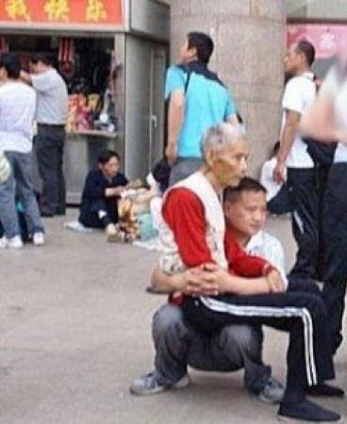

Slide 44
حافظ على رعايتها الصحية, وضع لها برنامجًا شهريًا للفحص الشامل
وفر لها حاجياتها التي تناسب سنها
طمئنها في حالة مرضها واجلب لها الأطباء المختصين، والزَمْهَا، وتابعها بنظراتك

Slide 45
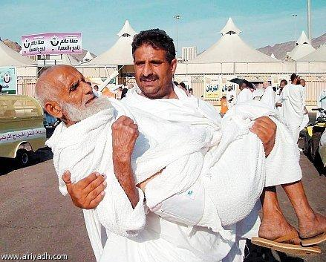

Slide 46
ضع لها صندوقًا خاص للهدايا
لا تبث أحزانك الموجعة إليها ولا تفاجئها بالأخبار الحزينة
لا تنشر مشاكلك الزوجية أمامها
وكذلك لا تنشر كل علاقتك مع أمك لزوجتك
لا تكثر الثناء على زوجتك أمام أمك

Slide 48
تجنب الحكم بين أبيك وأمك في الخلافات الزوجية
لا تنتقدها في ملبسها، أو في مظهرها ، بل كرر الثناء الدائم على ملبسها، وحسن اختيارها
مهما كانت ظروف والديك الزوجية، فلا تؤيد أباك في الزواج على أمك
لا تحرمها من حضور مجالس الذكر

Slide 50
لا تكبر من أخطاء الآخرين عليها
لا تكبر سنها، أو تظهر أنها أصبحت غير قادرة على القيام بواجباتها
إذا كان لأبيك زوجات أخريات، فلا تثن عليهن أمامها، أو تقع في الحكم لهن على حساب أمك

Slide 51
وقفة : كيف كان بر الرسول صلى الله عليه وسلم بأمه

Slide 52
زد غبًا تزدد حبًا، تنطبق على الجميع إلا الغياب عن الأم
يحسن بالأبناء إن اتصلوا بالأمهات للسلام عليهن، أن لا يتعجلوا بالمكالمة.
لا تكثر من الثناء على تربية الآخرين أمام أمك، أو أن تتمنى أن تكون مثلهم
كن دائم الثناء على تربيتها

Slide 54
قابلها دائمًا بابتسامة وعند حديثها أرعها سمعك وبصرك وقلبك، وأقبل عليها بجميع جوارحك، وحادثها بدون رفع صوت، أو تناجٍ، أو تشاجر ولا تقطع حديثها، ولا تسرح أثناء كلامها
حدثها عن أحداث العالم من حولها
بلغها أن أكبر أمنياتك في الحياة أن تعيش هي بسعادة
بر بوالديها..وأقربائها وساعدها في ذلك

Slide 55
خطوات : يجب أن نعمل قبل أن نندم..

Slide 56
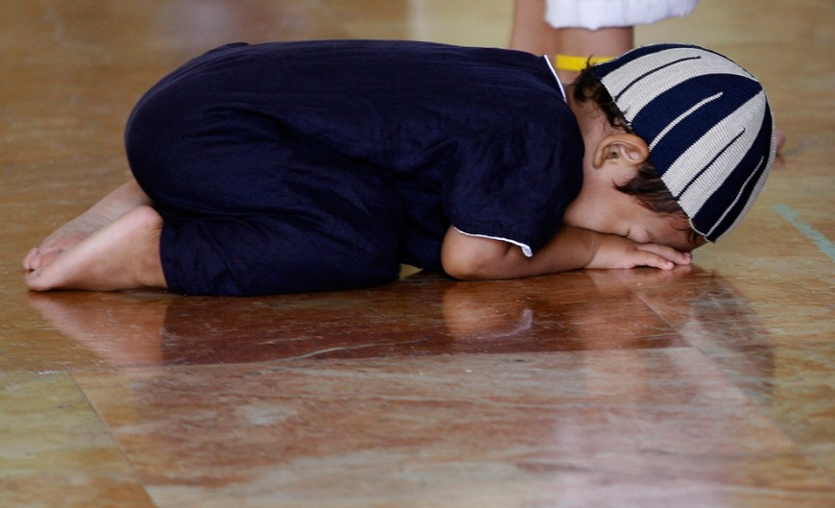
الدعاء لهم في كل وقت وحين

Slide 57
حقق كل أمنياتها حتى لو لم تطلبها..
قدمها على كافة أشغالك
أكرمها ببيتك، واطلب منها كل حين زيارتك
من حين لآخر اجعلها تستمتع معك ومع من تحب بوجبة في مطعم فاخر

Slide 58
الأم ..هي سفينة النجاة في محيطات العمر

Slide 59
الثناء على الأب وحسن معاملته أمام أمك يجعلها تفخر بذلك.
الثناء على معاملتها، وحسن إدراتها لبيتها، وجميل تبعلها لزوجها، يحفزها ويرفع من معنوياتها
البنات بالغالب قريبات للأم أكثر من الأولاد، فاحفظي سرها، وأعطيها أسرارك، وتفهمي نفسيتها
بينما الذكور من الأبناء تحتاجهم الأم في حال المحن أكثر

Slide 60
الأم..هي كل الجمال في هذا الكون

Slide 61
لا تخجل من أي تصرف تقوم به الأم قد يناسب سنها ولا يناسب من حولها
علم أبناءك أن يتلطفوا معها، وابعث معهم الهدايا لها في المناسبات المتعددة.
الأم تهتم ببيتها، لذا ساعدها على أن يكن بيتها بأحسن حال، فقم بصيانته
لغرفة النوم عند الأم مكانة خاصة، تفنن بإهدائها ما يناسبها لغرفتها
في بعض المجتمعات تحب الأم أن يطلق اسمها على أبناء أبنائها

Slide 62
من أحلى قصص البر

Slide 63
إذا كانت لها هوايات معينة، فابذل لها من وقتك، ووفر لها ما تحتاجه للقيام بهواياتها.
في أي مجال من مجالات هواياتك أنت، قدم لها عملاً مميزًا عنها
لا تستخدم معها الكلمات الغليظة
تحير أوقات الدعاء المستجابة، فخصها بدعوات دائمة.
في حال ركوبها مركبتك فقدمها على الجميع

Slide 64
اقتراحات غير مكلفة
Notes:
توجد أماكن لها ذكريات جميلة أيام الصغر أو أيام الزواج
انسب كل نجاح في حياتك لهما بعد الله
اجعلهما أول من يعلم بكل خبر سعيد في حياتك
خذ والديك برحلة جماعية
أن تقول كلمات عاطفية
عند العزم على السفر آخر من تودع في
وقت محدد للزيارة لكل يوم
أن تكون المقابلة تليق بهما

Slide 65
الأم بجمالها تختلف عن كل من حولها و تتميز

Slide 66
اعرض آراء وإعجاب أصدقائك عن كل ما تقدمه الأم لك في الولائم التي تستضيفهم بها
يجب أن يكون الوقت المخصص للجلوس معها كاملاً لها، ولا يكون وقت يُقطع بالاتصالات
للفتيات أن يجعلنها تتواصل مع صديقاتهن، ولا يتحرجن منها بأي شكل
الافتخار بها في كل مكان وفي كل مقام
أسمعها قصصًا عن بر الوالدين،

Slide 67
اقتراحات لبر الوالدين
Notes:
حاول وضع حساب بنكي للأم
اختر هدية لكل مناسبة
أعن أمك على صلة رحمها وصديقاتها وهدايا لهم وكأن الهدية منها وللأب
رتب لهما مفاجأة للسفر للبيت الحرام وكن كالعبد بين يديهما
لا تحرم أمك من أي شيء تحبه المرأة مهما كان سنها
أكتب للوالدين صدقة تزيد من أجرهما
أن تجعل جائزة للبار من أبنائك..
أختر لها جهازاً جديدا
تعاهدها بالرسائل الجميلة

Slide 68
هي تنوع .. عطف .. حب.. دفء

Slide 69
اطلب منها دائمًا الرضا عنك، والدعاء لك
تسابق مع الجميع من أجل برها
إذا كنت في نفس المدينة التي تسكن فيها أمك، ولكن تفصل بينك وبينها مسافة، فاقترب من مكان سكنها ما أمكن
إذا كنت تعمل في مدينة أخرى، لا تتأخر بوصلها
اطلب منها الدعاء لك، بأن يرزقك الله برها

Slide 70
الأم..هي شلال عطاء

Slide 71
إذا كنت في مدينة أخرى فلا يكفي أن تزورها وحدك، فأبناء الأبناء بمقام الأبناء
في الكثير من الأمور خالف نفسك وهواك، وقدم أمر أمك، وطلبها
حاسب نفسك كل حين ودقق معها الحساب، فهل أنت قد أصبت العمل، أو قصرت ببرها؟
كن على يقين دائم، أن ما تعمله لوالديك سوف يعود إليك

Slide 72
قصة وعبرة

Slide 73
الأم..هي نور الحياة إن أظلمت بنا المدلهمات

Slide 74
قص عليها أحداث رحلاتك، وأطلعها على صورك مع أصدقائك
استقبل همومها بسعة صدر
استشرها بأمرك، واعمل بنصيحتها
في مجلسها، اجلس بطريقة تليق بمكانتها، ومقامها
تأدب بآداب الأكل أمامها، وقدم لها كل ما تشتهي نفسها من المأكل والمشرب والمعروض.

Slide 75
أمك ثم أمك ثم أمك..اللهم أجعلنا من فاز ببرها

Slide 76
ادرس نفسيتها، وعاملها بحسبها
على الفتاة أن لا تنشغل بحياتها الزوجية عن أمها
بعض الحاجيات قد لا يعرفها الذكور من الأبناء، فيحسن بالفتيات أن يتنبهن لذلك
عند زيارتك لأهلك ومعك أبناؤك لا تجعل الأبناء يعبثون بأثاث البيت، ويتعبون الأم بترتيبه من بعد خروجهم منها
عندما يقدم أبناؤك على إتلاف بعض أثاث البيت أو مقتنياته، فبادر من نفسك لسد هذا الخلل

Slide 77
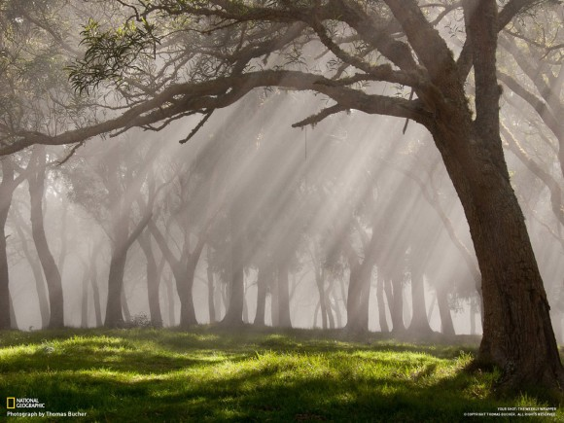
تمنحنا حبها وعطفها في كل اللحظات

Slide 78
تتغير نفسية المريض أثناء مرضه، فيجب بنا أن نزورهن في مرضهن، وأن نساعدهن في تعدي هذا الأمر
مع كثرة الأحفاد يحسن أن يرتب برنامج الزيارات
يحسن بمن كثر أولادهم أن يجتمعوا بمكان مناسب غير البيت
لكل ابن من الأبناء مميزات ينفرد على الآخرين بها، فيجب أن يقدم كل صاحب ميزة جهده وقدرته
تعليم الإخوة فضل البر، وبث روح المنافسة بينهم يجلب السعادة للأبناء والأم

Slide 79
نماذج من بر السلف بوالديهم
Notes:
الوضوء

Slide 80
الأم شمعة تضيء طرقاتنا في الحياة

Slide 81
عند وجود بعض المشكلات العائلية في الأسرة قدم حلولاً عملية بطريقة دبلوماسية لتنقذ السفينة
إذا ارتبطت الأم بزوج غير أبيك، فأكرمه، وعامله بالحسنى،
إذ كانت الأم مرتبطة بزوج غير أبيك، فأعل مكانته وشاوره في بعض أمرك، وخذ بنصحه.
اتصل عبر هاتفك بمن يعز على أمك، ودعها تتواصل معهم.
عند كبرها ارحم ضعفها، وأمسك يدها

Slide 82
أَحِـنُّ إِلَى الكَـأْسِ التِي شَـرِبَتْ بِهَـا وأَهْـوَى لِمَثْـوَاهَا التُّـرَابَ وَمَا ضَـمَّا

Slide 83
قدم لها اشتراكًا في مجلة تناسبها كهدية
قدم لها الأموال في كل وقت وحين، ولا تجعلها هي تطلب ذلك منك.
إذا اشتريت لها حاجياتها، أو أتيت بمستلزماتها فلا تأخذ قيمة تلك المستلزمات
عندما ينفصل والداك عن بعضيهما، فلا تتعرض لأحدهما بما يكره

Slide 84
ليس في العالم وِسَادَةٌ أنعم من حضن الأم ( شكسبير )

Slide 85
إذا أخطأت في حقها، فوسط أعز الناس عندها لعلها تقبل عذرك، وتتجاوز عن خطأك.
عند كبر سنها لاتطلق عليها الألقاب التي تحسسها بذلك، كلفظ الجدة..أو العجوز أو غيرها
إذا رأيت تصرفًا لا يسرك من تصرفاتها في الحياة الزوجية مع والدك، فلا تنصحها مباشرة
فكر دائمًا بوسائل جديدة لرضاها، وتأمل أحوال البارين من حولك

Slide 86
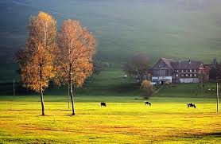
قيل لزين العابدين: إنك من أبر الناس بأمك، فلماذا لا تأكل معها في صفحة واحدة? فقال: إني أخاف الله أن تسبق يدي يدها إلى ماتسبق عيناها إليه فأكون قد عققتها.

Slide 87
مهما يكن من أفعالها، أو أفكارها، أو آرائها، فلا تستصغرها ظاهرًا أو باطناً.
اطلع دائمًا على أحاديث فضل البر لتزيد من برك.
إذا رأيت مبتلى بعقوق أمه، فقل: الحمد لله الذي عافني مما أبتلاه الله به
في مجلسها لا تعطيها ظهرك، أو تبعدها عن صدره

Slide 88
المثل الروسي يقول : مهما تكن الأم فقيرة فإنها لا تحرم أبنها الثياب الدافئة .

Slide 89
إذا أرادت المسير، قدم نعليها، وسر بموازاتها
في حال أن نهرتك أو غضبت عليك، لا ترد عليها
بعض الأمهات تبتلى بأن تكون سريعة الغضب، فاصبر، وتحمل، واعتد على طريقتها
لا تقف عند حدٍّ أبدًا ببرك لأمك. بل اجعل كل عمل من أجلها هو أقل من حقها

Slide 90
المثل الأسباني يقول : يد الأم حلوه ولو ضربت

Slide 91
تأمل من حولك، وانظر لمن فقدوا أمهاتهم، وأنهم قد حرموا من خير كثير، فلماذا التقصير
عند مرضها. اجل سفرك، والغ ارتباطاتك، ركز اهتمامك عليها
اكتب صفات الأم في ورقة، ثم اكتب كل طريقة يحسن أن تتبعها للوصول إلي قلبها والبر بها

Slide 92
قصة : الميت الذي يضرب أمه

Slide 94
الأم..هي النهر الجاري

Slide 95
أبن حافظ القرآن الكريم..وآخر مفحط أيهما تفضل؟!

Slide 96
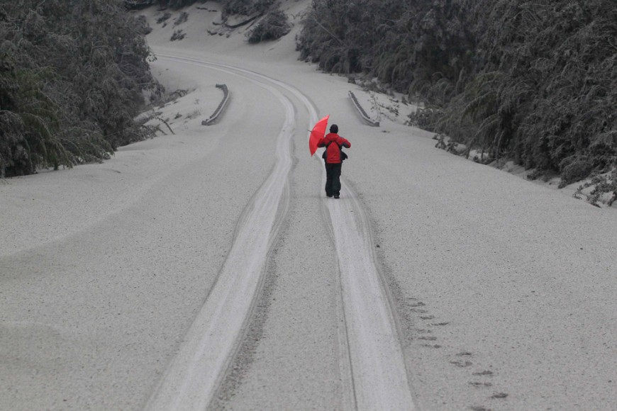
الأم هي الطريق -بإذن الله- للنجاة

Slide 97
في الختام .. نريك أن تبدع ببر والديك
Notes:
يجب أن تبدع في بر الوالدين

Slide 98
الكتيب موجود على الأنترنت باسم :
150طريقة ليصل برك بأمك
موقع المؤلف :
WWW.NASEEMNAJD.COM
على تويتر :
@alsugair

